Slide 1


SOFTWARE DEL JUEGO
PIEDRA, PAPEL Y TIJERA
EN PYTHON

Slide 2
IDENTIFICACION DEL PROBLEMA
Desarrollar un juego interactivo donde el usuario puedo jugar contra la computadora con reglas claras y funcionalidades sencillas.

Slide 3
OBJETIVO DEL JUEGO
Permitir que el jugador pueda competir en contra de la computadora con reglas sencillas y un código funcional

Slide 4
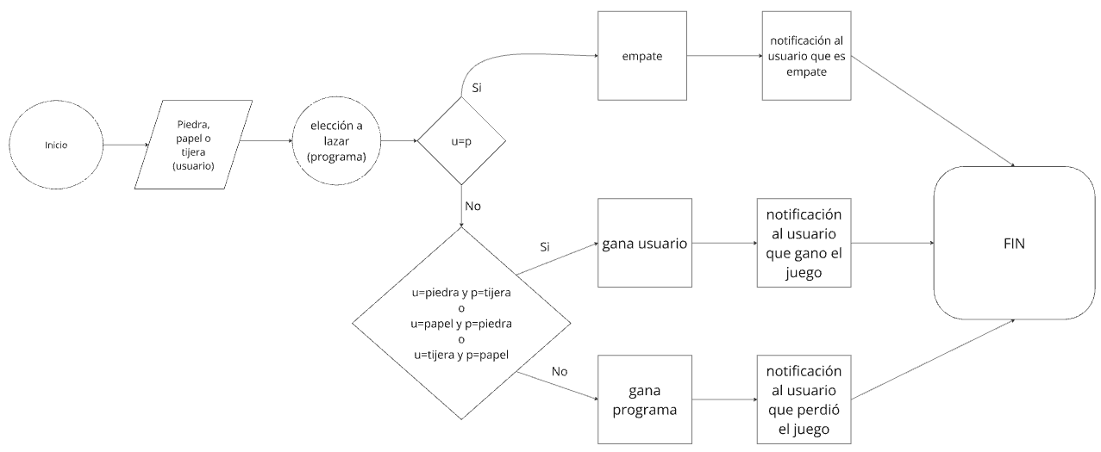

Slide 5
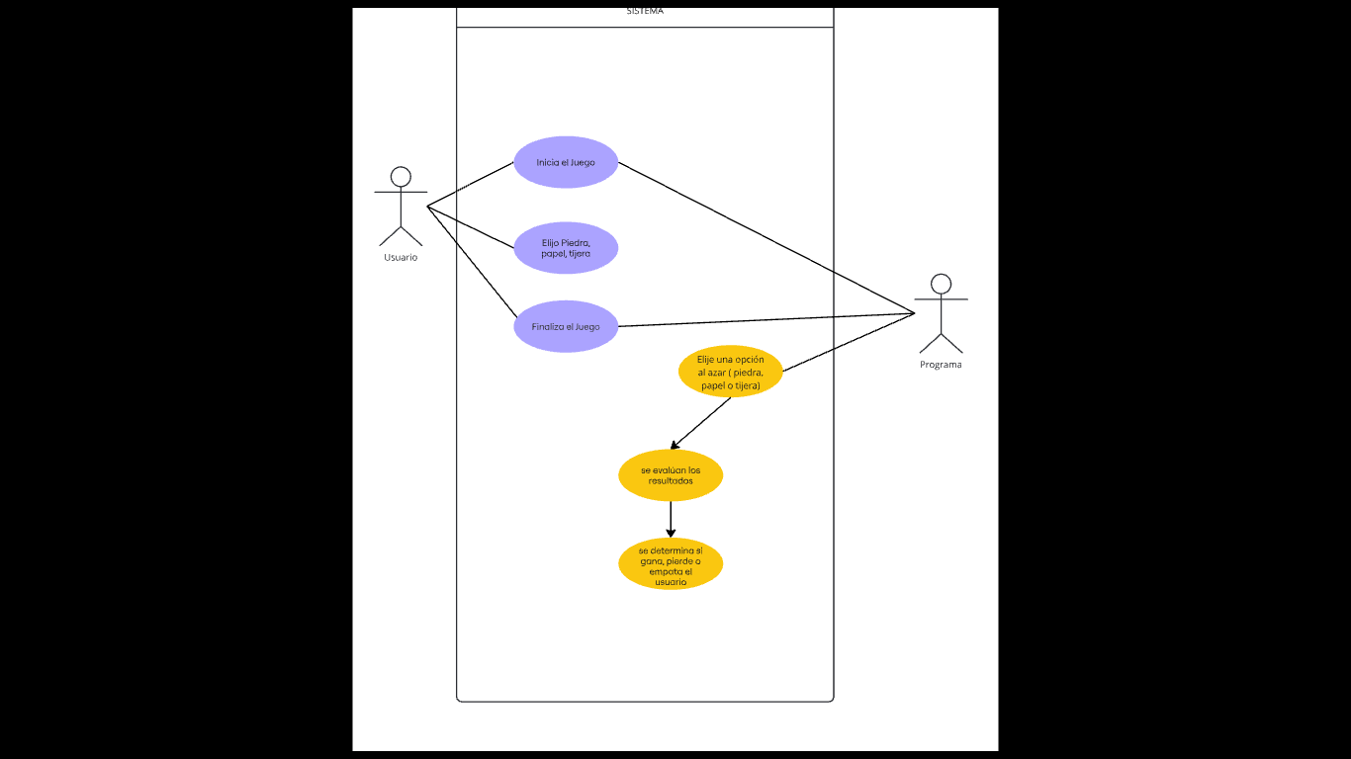

Slide 6


¡MUCHAS GRACIAS!

